Slide 1
Luyện từ và câu 4

Slide 2
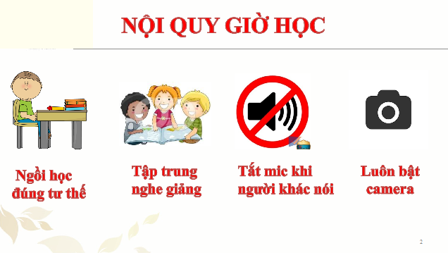

Slide 3

Khởi động

Slide 4
1. Thế nào là trạng ngữ?
2. Đặt 1 câu có trạng ngữ.

Slide 5

THÊM TRẠNG NGỮ CHỈ
NƠI CHỐN CHO CÂU

Slide 6
Yêu cầu cần đạt
1
Hiểu ý nghĩa, tác dụng của trạng ngữ chỉ nơi chốn trong câu.
2
Xác định được trạng ngữ chỉ nơi chốn.
3
Viết được câu có sử dụng trạng ngữ chỉ nơi chốn phù hợp với sự việc và tìm sự việc phù hợp với trạng ngữ chỉ nơi chốn.

Slide 7
Hình thành kiến thức mới

Slide 8
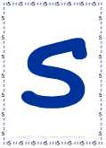

Hoạt động 1.
Nhận xét

Slide 9
1. Tìm trạng ngữ trong những câu sau và cho biết chúng bổ sung ý nghĩa gì cho câu.
a. Trước nhà, mấy cây hoa giấy nở tưng bừng.
Trần Hoài Dương
b. Trên các lề phố, trước cổng các cơ quan, trên mặt đường nhựa, từ khắp năm cửa ô trở vào, hoa sấu vẫn nở, vẫn vương vãi khắp thủ đô. Theo Nguyễn Tuân
* Hãy tìm chủ ngữ, vị ngữ trong các câu trên?
* Để làm rõ nơi chốn diễn ra sự việc nêu trong câu.
* Hãy tìm các trạng ngữ và cho biết chúng thêm vào để làm gì?

Slide 10
2. Đặt câu hỏi cho các trạng ngữ tìm được trong những câu trên.
a. Trước nhà, mấy cây hoa giấy nở tưng bừng.
- Mấy cây hoa giấy nở tưng bừng ở đâu?
b. Trên các lề phố, trước cổng các cơ quan, trên mặt đường nhựa, khắp năm cửa ô trở vào, hoa sấu vẫn nở, vẫn vương vãi khắp thủ đô.
- Hoa sấu vẫn nở, vẫn vương vãi ở đâu?
*Vậy trạng ngữ chỉ nơi chốn trả lời cho câu hỏi nào?
*Trạng ngữ chỉ nơi chốn trả lời cho câu hỏi ở đâu?

Slide 11
Hoạt động 1.
Ghi nhớ

Slide 12
II. Ghi nhớ
1. Để làm rõ nơi chốn diễn ra sự việc nêu trong câu ta thêm trạng ngữ chỉ nơi chốn vào câu.
2. Trạng ngữ chỉ nơi chốn trả lời cho câu hỏi ở đâu?

Slide 13
Luyện tập - thực hành

Slide 14
Bài tập 1. Tìm trạng ngữ chỉ nơi chốn trong các câu sau:
a. Trước rạp, người ta dọn dẹp sạch sẽ, sắp một hàng ghế dài. Phi Vân
b. Trên bờ, tiếng trống càng thúc dữ dội.
Chu Văn
c. Dưới những mái nhà ẩm nước, mọi người vẫn thu mình
trong giấc ngủ mệt mỏi.
Nguyễn Trọng Tân

Slide 15
Bài 1 em đã đạt được yêu cầu gì?

1
Hiểu ý nghĩa, tác dụng của trạng ngữ chỉ nơi chốn trong câu.

2
Xác định được trạng ngữ chỉ nơi chốn.
3
Viết được câu có sử dụng trạng ngữ chỉ nơi chốn phù hợp với sự việc và tìm sự việc phù hợp với trạng ngữ chỉ nơi chốn.

Slide 16
* Bài tập 2. Thêm các trạng ngữ chỉ nơi chốn cho những câu sau:
Ở nhà
………. , em giúp bố mẹ làm những công việc gia đình.
Ở lớp
b) ………, em rất chăm chú nghe giảng và hăng hái phát biểu.
Trong vườn
c) ……………. ., hoa đã nở.

Slide 17
Bài 2 em đã đạt được yêu cầu gì?
1
Hiểu ý nghĩa, tác dụng của trạng ngữ chỉ nơi chốn trong câu.
2
Xác định được trạng ngữ chỉ nơi chốn.

3
Viết được câu có sử dụng trạng ngữ chỉ nơi chốn phù hợp với sự việc và tìm sự việc phù hợp với trạng ngữ chỉ nơi chốn.

Slide 18
Bài tập 3: Các câu dưới đây chỉ mới có trạng ngữ chỉ nơi chốn. Hãy thêm những bộ phận cần thiết để hoàn chỉnh những câu ấy.
a) Ngoài đường,…………..
b) Trong nhà, ………..
c) Trên đường đến trường, ………..
d) Ở bên kia sườn núi, ……….
mọi người đi lại tấp nập.
cả gia đình vui vẻ bên mâm cơm.
em đã giúp một bà cụ qua đường.
đàn bò thung thăng gặm cỏ.

Slide 19
Bài 3 em đã đạt được yêu cầu gì?
1
Hiểu ý nghĩa, tác dụng của trạng ngữ chỉ nơi chốn trong câu.
2
Xác định được trạng ngữ chỉ nơi chốn.

3
Viết được câu có sử dụng trạng ngữ chỉ nơi chốn phù hợp với sự việc và tìm sự việc phù hợp với trạng ngữ chỉ nơi chốn.

Slide 20
Vận dụng

Slide 21


HÁI QUẢ
Trò chơi

Slide 22




Câu 1
Trạng ngữ chỉ nơi chốn là:
Hết giờ
00
5
4
3
2
1
A
Để làm rõ nơi chốn diễn ra sự việc nêu trong câu ta thêm trạng ngữ chỉ nơi chốn vào câu.
B
trả lời cho câu hỏi ở đâu?
C
Cả A và B đều đúng

Slide 23
Câu 2
Trong các câu sau câu nào có trạng ngữ chỉ nơi chốn ?
00
5
4
3
2
1
Hết giờ
A
Trên sân trường, các bạn đang tập thể dục.
B
Các bạn đang tập thể dục rất đều.
C
Cả lớp đang tập thể dục.

Slide 24
Câu 3
Trạng ngữ chỉ nơi chốn trả lời cho câu hỏi nào?
00
5
4
3
2
1
Hết giờ
A
bao giờ?
B
ở đâu?
C
làm gì?

Slide 25
Về nhà em cần:
Ôn tập kiến thức đã học.
Chuẩn bị bài sau:
Thêm trạng ngữ chỉ thời gian cho câu
Qua bài học hôm nay, em biết thêm kiến thức gì?

Slide 26


